Slide 1
Hoffmannin perhe
”Eletään vuotta 1900 jossain päin Saksan keisarikuntaa. Hoffmanin perhe (=te ryhmänä) istuu aamiaispöydässä”
Olette viisihenkinen perhe; äiti, isä ja 2-3 lasta. Pohtikaa seuraavia asioita:
Nimet perheenjäsenille
Missä päin keisarikuntaa perhe asuu?
Perheen ammatti/elinkeino
Perheen uskonnollinen ja poliittinen vakaumus
Asenne elämään

Slide 2
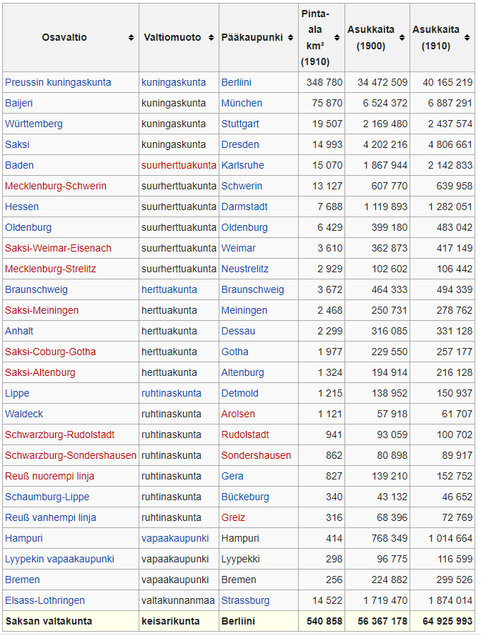
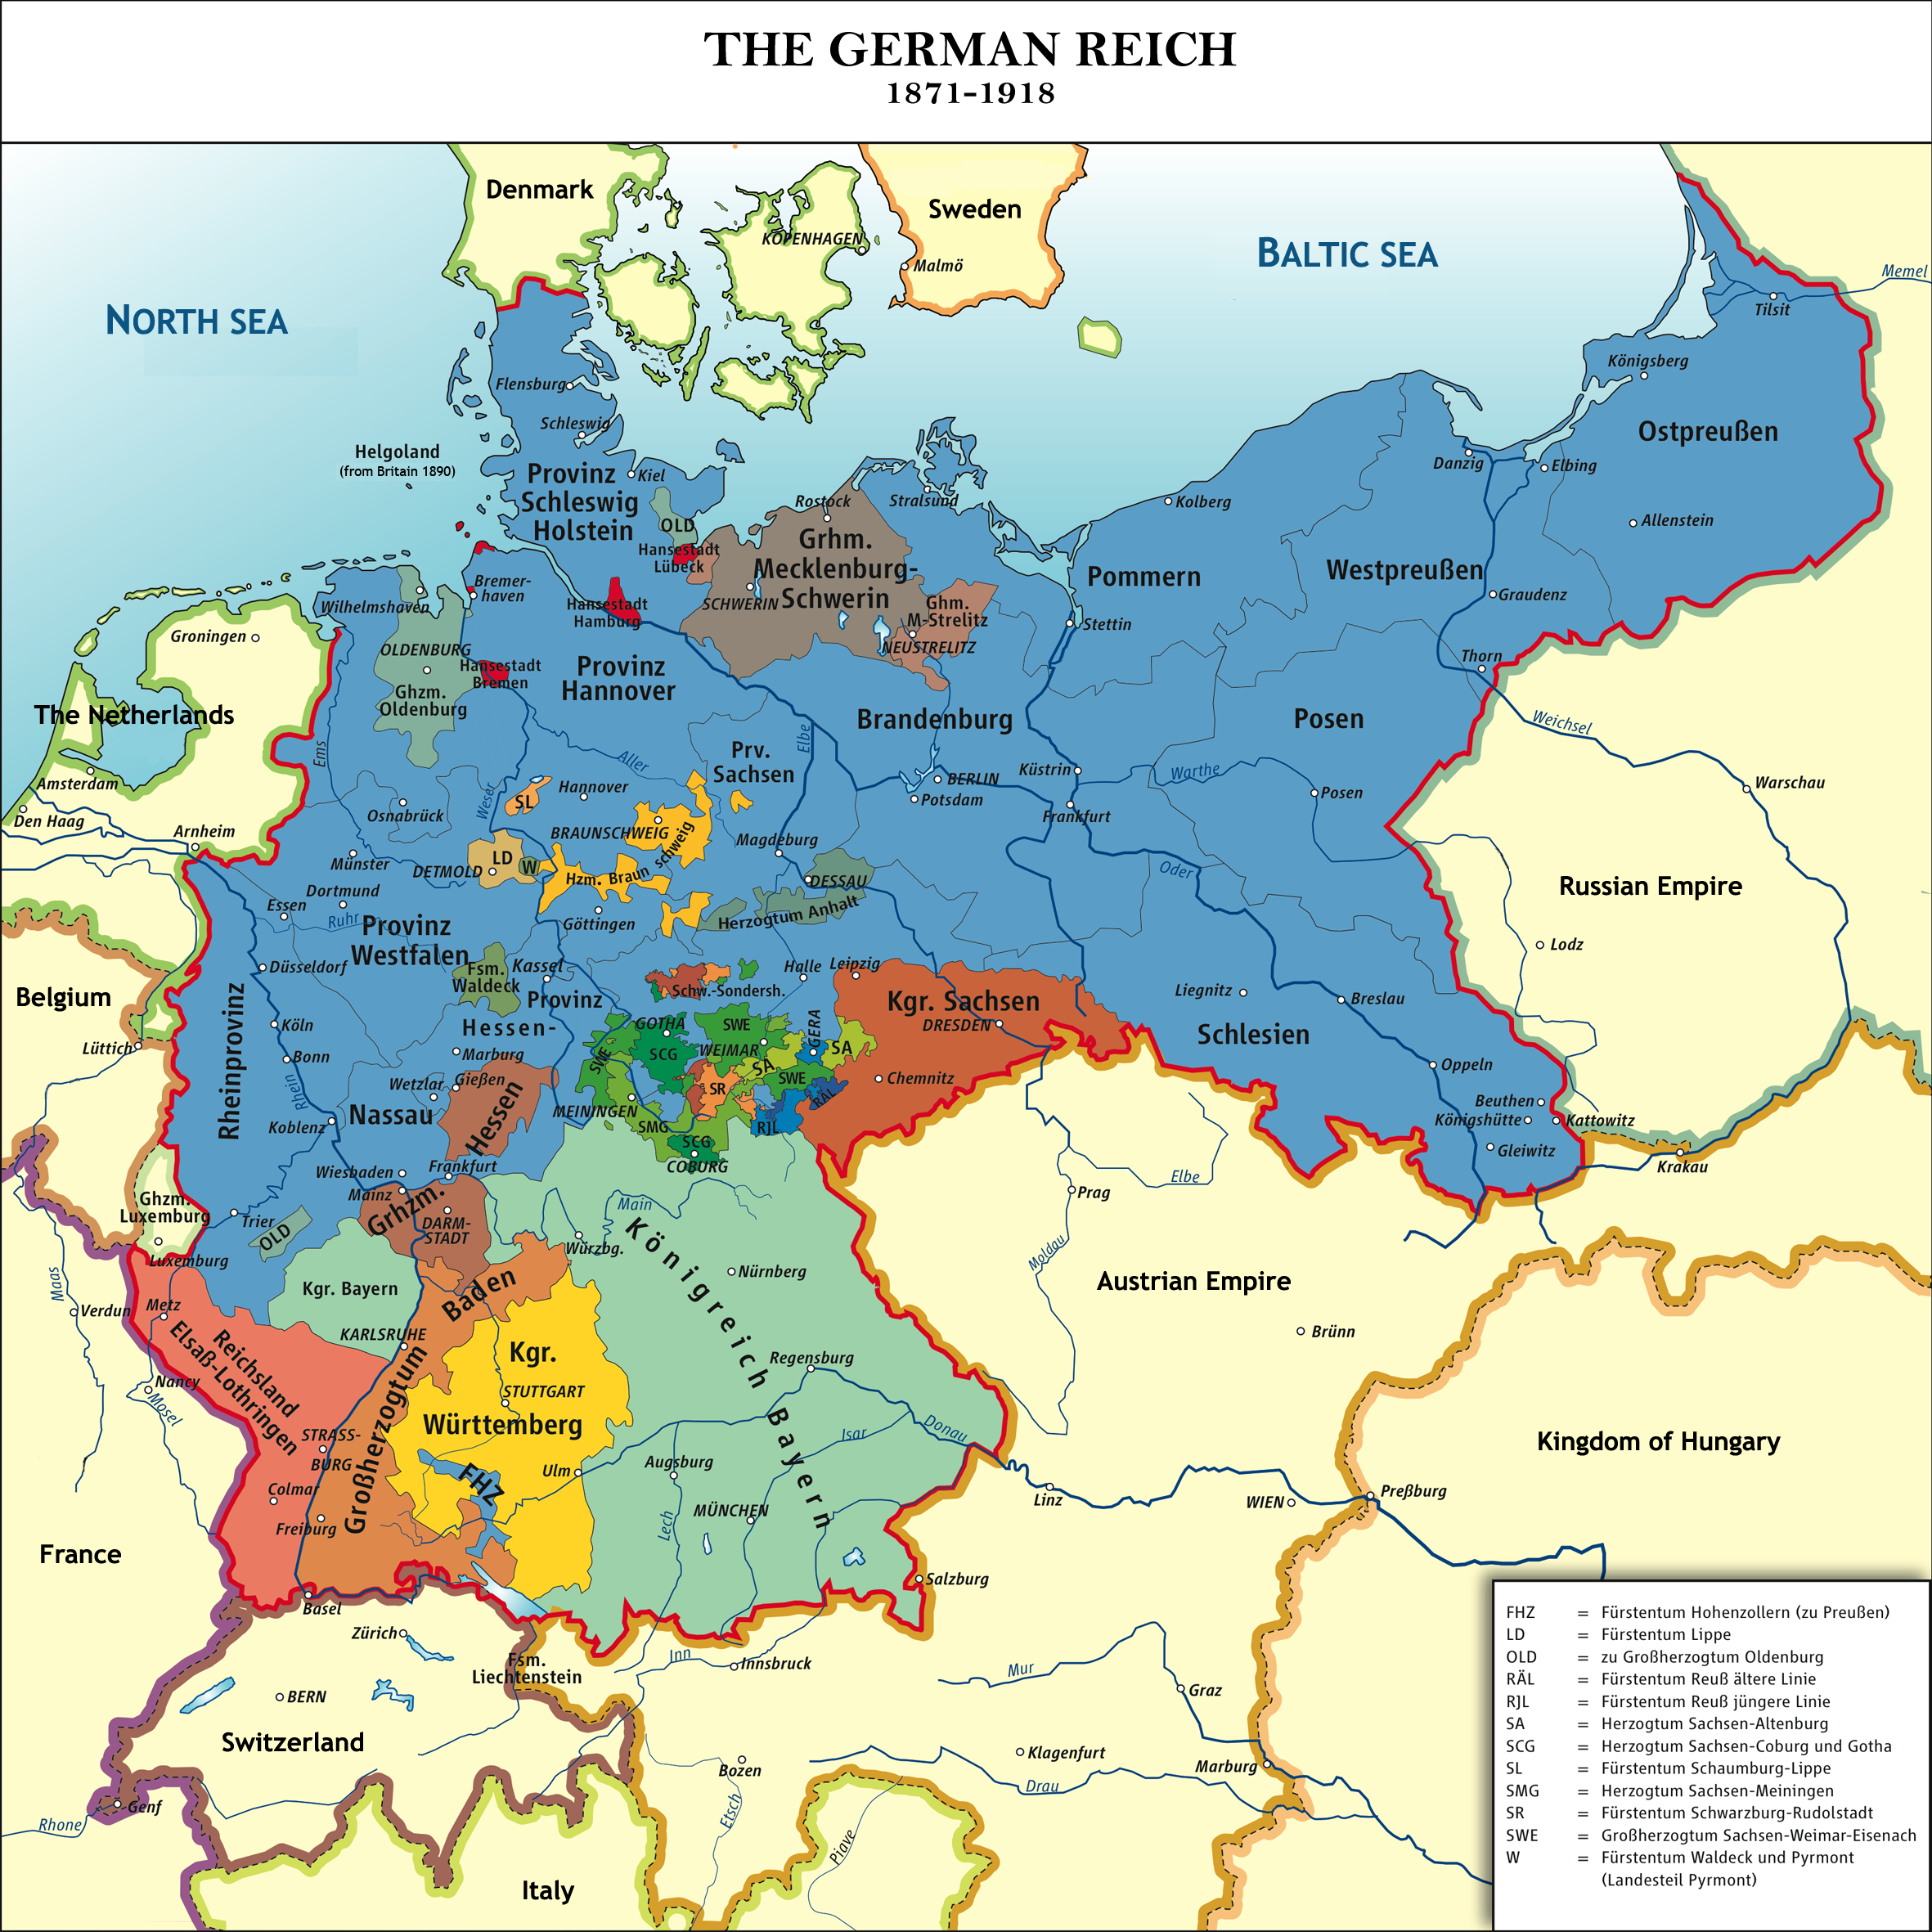

Slide 3
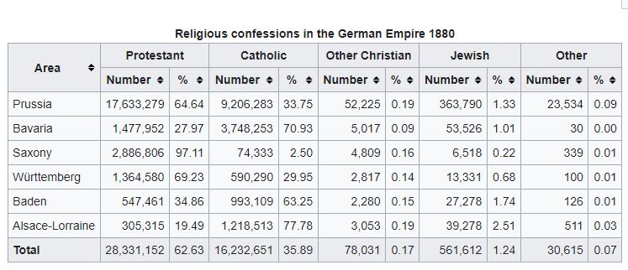
Elinkeinorakenne % väestöstä
Talouden ala | 1882 | 1895 | 1907
Maatalous | 41,6 | 35 | 28,4
Teollisuus/ käsityö | 34,8 | 38,5 | 42,2
Kauppa/ Kuljetus | 9,4 | 11,0 | 12,9
Kotitalous | 5,0 | 4,3 | 3,3
Työtön/ eläkkeellä | 4,7 | 6,1 | 8,1
Hallinto/ Vapaat ammatit | 4,6 | 5,1 | 5,2

Slide 4
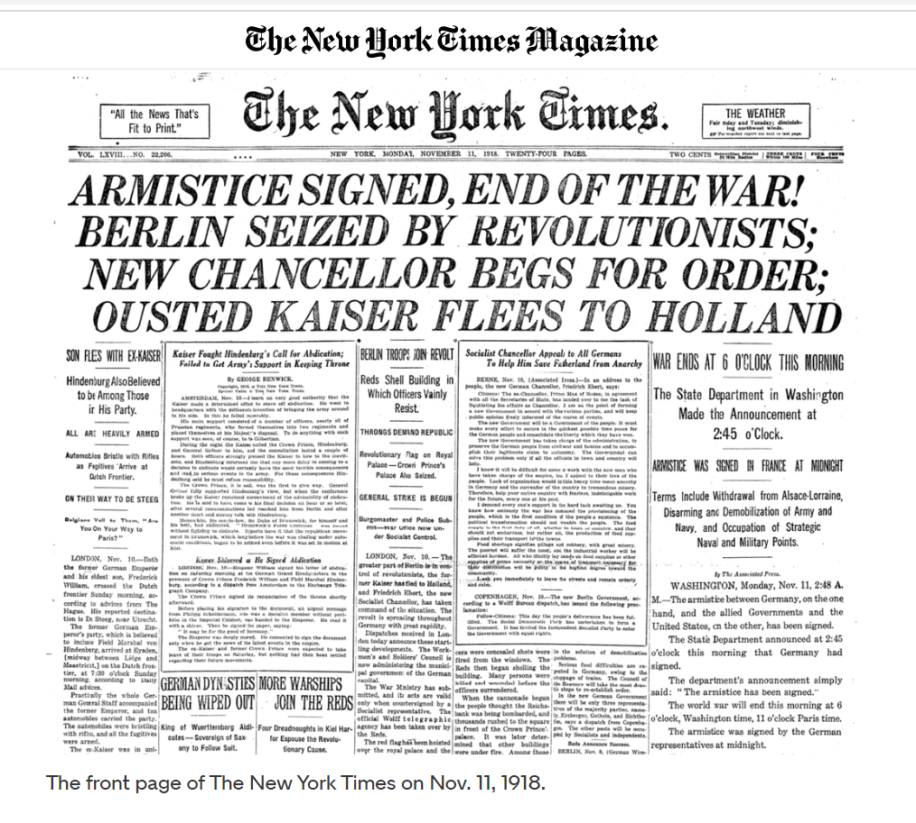
1918
Ottakaa selvää dokumentin sisällöstä
  Mihin tapahtumaan uutinen liittyy?
  Mikä uutista on edeltänyt?
Pohtikaa ja keskustelkaa, mitä perheenne ajatteli ja millaisia ratkaisuja he tekivät uutisen nähtyään
Kuvatkaa perheenne tarinaa tästä eteenpäin

Slide 5
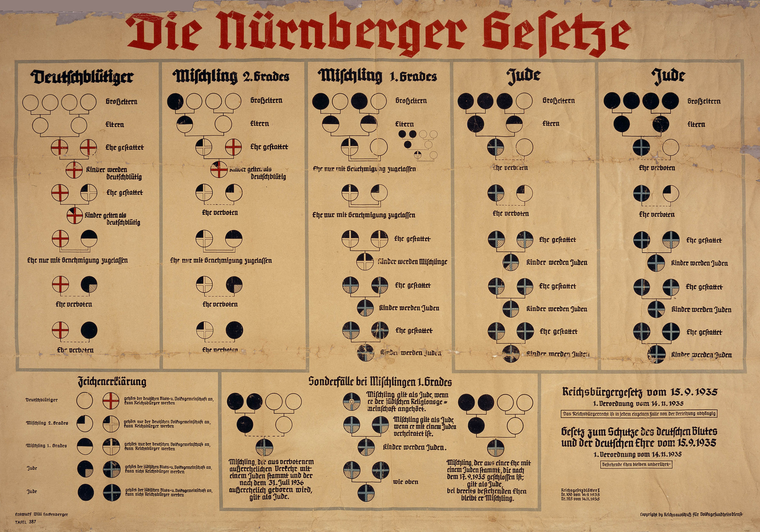
1935: Nürnbergin lait
Ottakaa selvää dokumentin sisällöstä
  Mihin tapahtumaan dokumentti liittyy?
  Mikä dokumenttia on edeltänyt?
Pohtikaa ja keskustelkaa, mitä perheenne ajatteli ja millaisia ratkaisuja he tekivät dokumentin nähtyään
Kuvatkaa perheenne tarinaa tästä eteenpäin

Slide 6
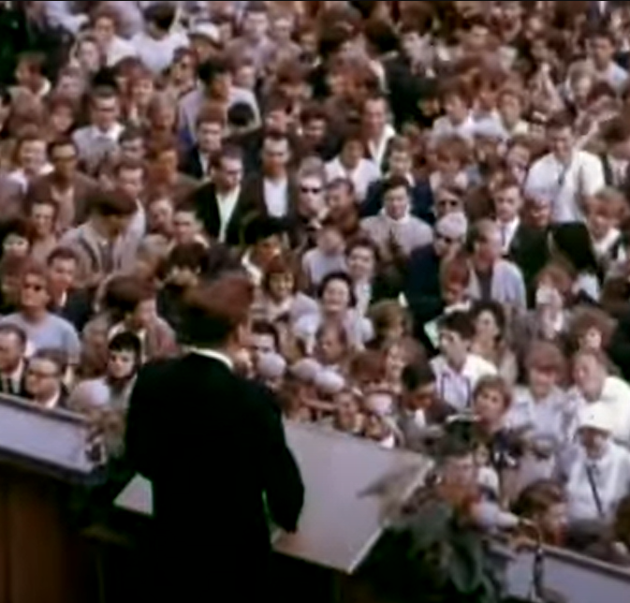
1963 Berliinissä
Ottakaa selvää dokumentin sisällöstä
  Mihin tapahtumaan puhe liittyy?
  Mikä puhetta on edeltänyt?
Pohtikaa ja keskustelkaa, mitä perheenne ajatteli ja millaisia ratkaisuja he tekivät puheen kuultuaan
Kuvatkaa perheenne tarinaa tästä eteenpäin
https://www.youtube.com/watch?v=yBQvKXIDiuc

Slide 7
”Ettei Auschwitz enää toistu, on tähdellisin kasvatukselle asetettavista velvoitteista.”
- Theodor Adorno 1966

Slide 8
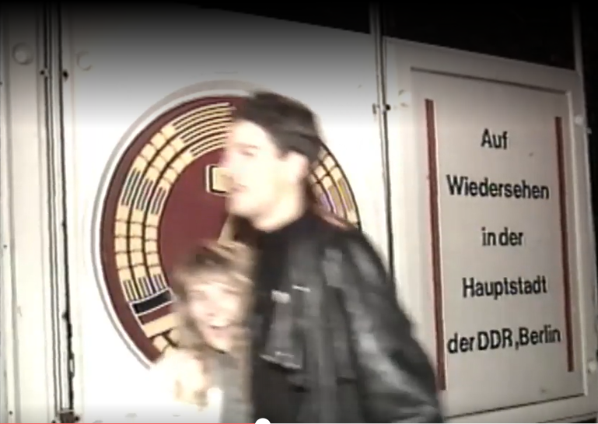
1989 Berliinissä
Ottakaa selvää dokumentin sisällöstä
  Mihin tapahtumaan uutinen liittyy?
  Mikä uutista on edeltänyt?
Pohtikaa ja keskustelkaa, mitä perheenne ajatteli ja millaisia ratkaisuja he tekivät uutisen nähtyään
Kuvatkaa perheenne tarinaa tästä eteenpäin
https://www.mtvuutiset.fi/artikkeli/nain-ihmiset-rynnivat-rajan-yli-saksassa-vanhat-uutisvideot-nayttavat-millaisella-innolla-kansa-otti-vastaan-kylman-sodan-julman-monumentin-sortumisen-30-vuotta-sitten/7617630
Pitäkää mielessänne myös Kleo -sarjan ensimmäinen osa

Slide 9
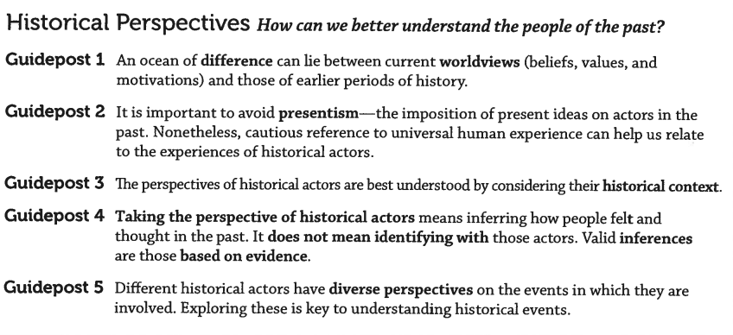
Notes:
Makro ja mikrotason vaihtelu; miten ”isot” globaalit voimavirrat vaikuttavat ihmisiin ja toisin päin

Slide 10
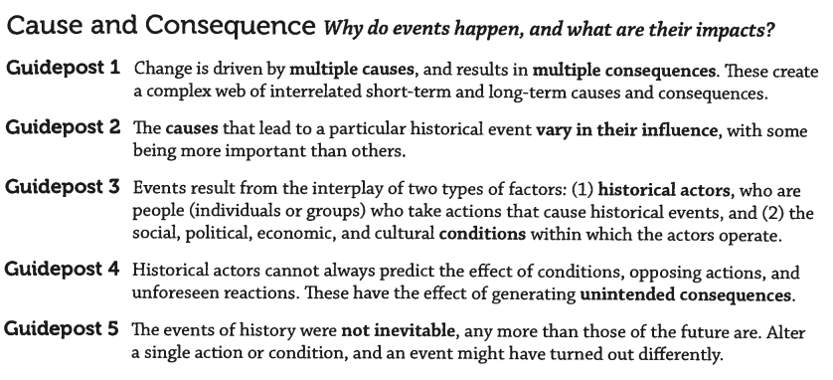

Slide 11
